Slide 1
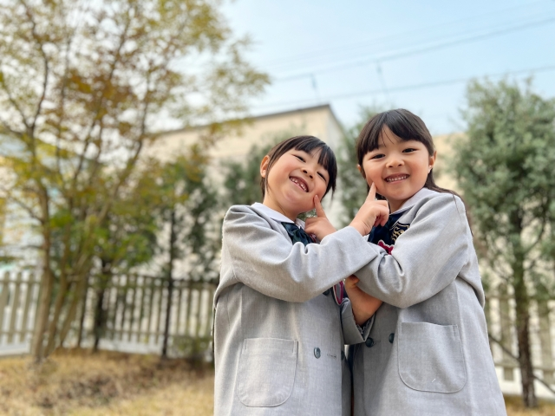
来年度入園をご検討の２歳児向け
来年度入園をご検討の２歳児向け
幼稚園教育体験会
６/
25
幼稚園教育体験会
(土)
9:30~
私たちは子どもたち
一人ひとりを大切にし、
子どもたち主体の保育を
行っています。
「幼稚園教育体験会」
を通して、
当園の教育を
体感してみませんか？
１クラス５名までの
少人数のグループに
分かれて安心して
ご参加いただけます！
明るくて優しい先生方が
お待ちしています♪
学校法人〇〇学園 〇〇幼稚園
給食の試食も！
わくわく楽しい体験を
用意して待ってるよ♪
日時
9時30分受付・体験開始(1時間程度)
申込
対象
2023年度入園を検討している２歳児の親子
HPまたはお電話にてお申込みください
定員
三密を防ぐため、1クラス5名まで(1日あたり定員20名)
QR
T
E
L
0000-
00-
0000
朝の会から給食の試食まで親子で〇〇幼稚園の教育を
体験できます♪園庭にて園バスの試乗も開催します！
H
P
内容
学校法人〇〇学園
〇〇幼稚園
〒000-0000
東京都〇〇区〇〇町0000
TEL: 0000-00-0000
お電話受付時間：月～土 10:00~17:00(日曜・祝日はお休み)
QR
〇〇幼稚園
検索

